Slide 1
H5P

Slide 2
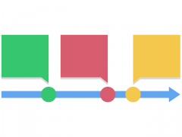
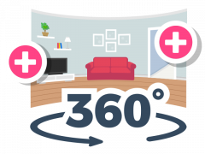
KAJ JE H5P?
Odprtokodna platforma za ustvarjanje interaktivnih vsebin (kviz, video, predstavitve, igre…)
Zakaj ga uporabiti: Enostavno ustvarjanje interaktivnih vsebin brez programiranja!
Primer: interaktivni časovni trak, interaktivni video, 360 sprehod.
Časovni trak
Interaktivni video
360 sprehod

Slide 3
UPORABA H5P
Platforma dostopna na: www.h5p.org
Integracija s spletnimi učilnicami, ki temeljijo na Moodlu (Arnes, SIO).
Tudi z: Wordpress, Drupal, Canvas, Brightspace, Blackboard…
Ustvarjanje nove interaktivnosti:
Korak 1: Izbira vrste interaktivnosti (primeri: h5p.org/content-types-and-applications)
Korak 2: Dodajanje svoje vsebine, izbira nastavitev (odvisno od izbrane interaktivnosti)

Slide 4
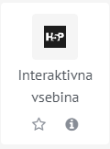
V SPLETNI UČILNICI
Moramo imeti pravice za dodajanje nove vsebine
Postopek za dodajanje H5P vira:
Korak 1: Vklopimo način urejanja.
Korak 2: Izberemo „Dodamo dejavnost ali vir“
Korak 3: Poiščemo „H5P interaktivna vsebina“

Slide 5
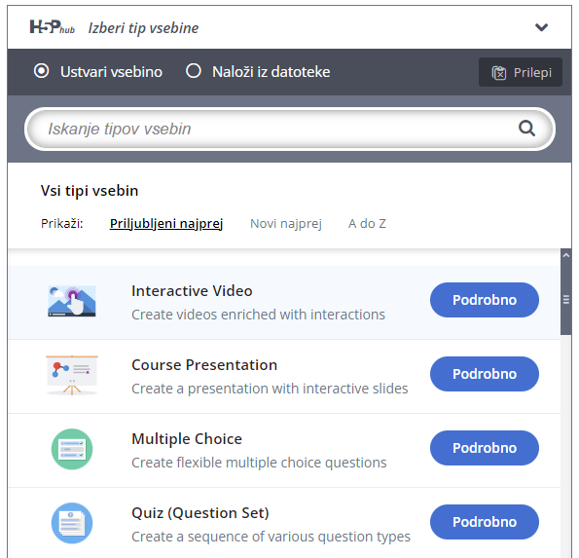
IZBIRA TIPA INTERAKTIVNOSTI
V meniju se prikaže možnost za izbiro tipa vsebine. Izberemo želeno.
Uporabimo iskalnik in poiščemo po imenu.
Najdemo v meniju.

Slide 6
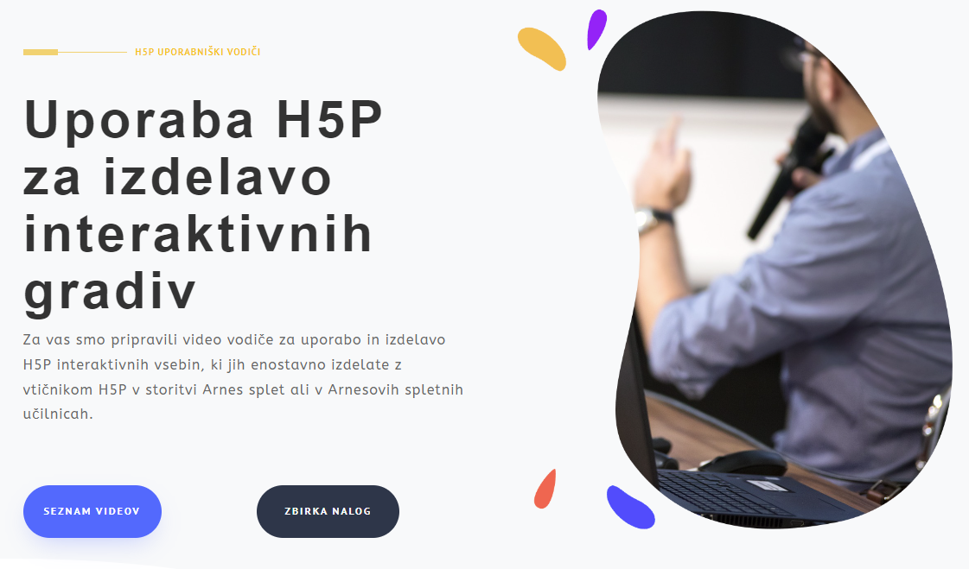
DODAJANJE VSEBINE
Odvisno od izbrane interaktivnosti.
Pomagamo si lahko z vodičem ( ) ali prikazom primera ( ).
Dodatni vir z videovodiči: uporabih5p.splet.arnes.si

Slide 7
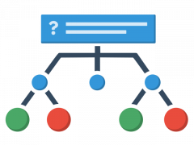
PRIMERI
Časovni trak
Interaktivni video
360° sprehod
Branching scenario
Personality quiz

Slide 8
HVALA ZA POZORNOST

